Slide 1
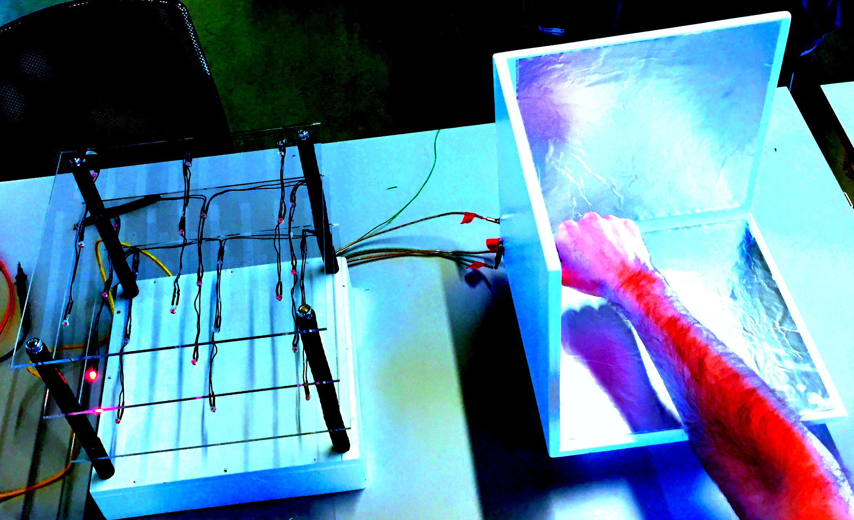
Hagnýtt verkefni 2
Ljósastýring með 3D handskynjun
Kristján Eyþór Eyjólfsson
Ómar Þór Sigfússon
Þorsteinn Þórsson

Slide 2
Hugmyndin
Grunnhugmynd fundin á netinu
Snýst um að búa til þrívíddar svæði X - Y - Z plan með 3 þéttum
Einnig er búinn til LED kassi sem hefur 27 díóður
Stjórnað af Arduino Uno
Stjórna LED díóðum með handahreyfingu í þrívíddarstjórnbúnaði

Slide 3
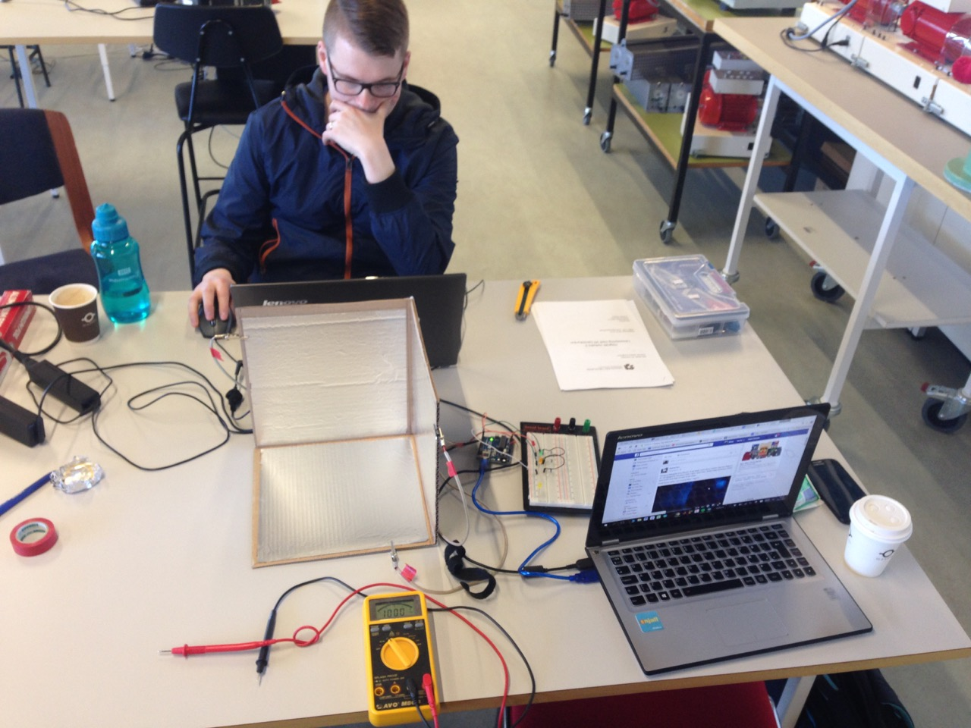
Beta útgáfa af 3D stjórnbúnaði

Slide 4
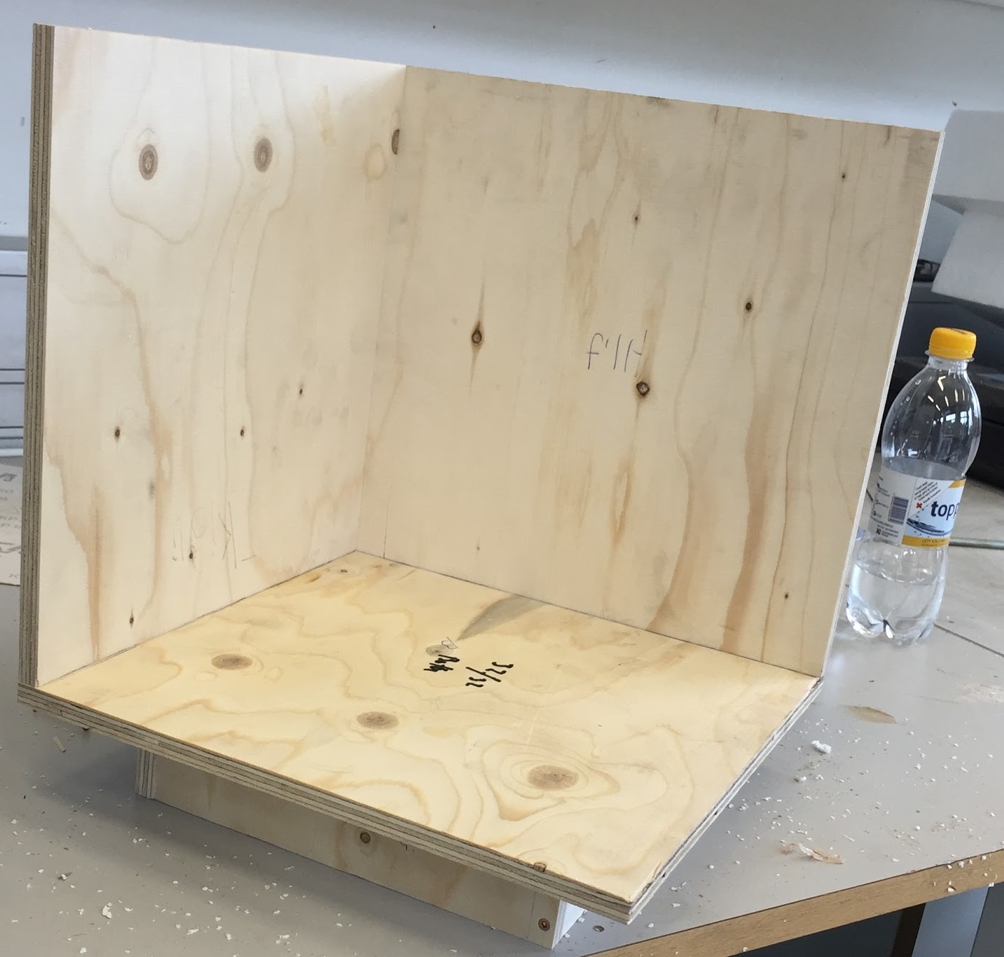
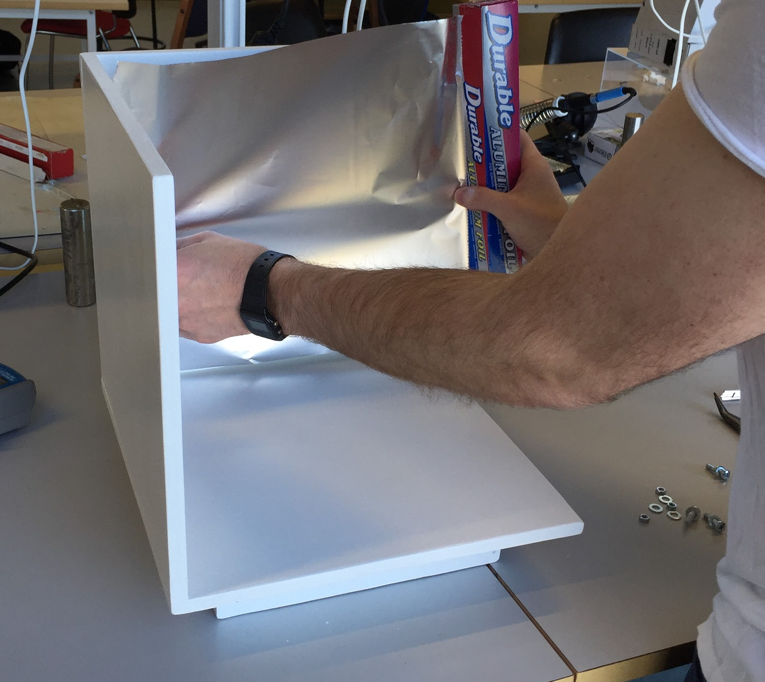
3D stjórnbúnaðurinn í smíðum

Slide 5
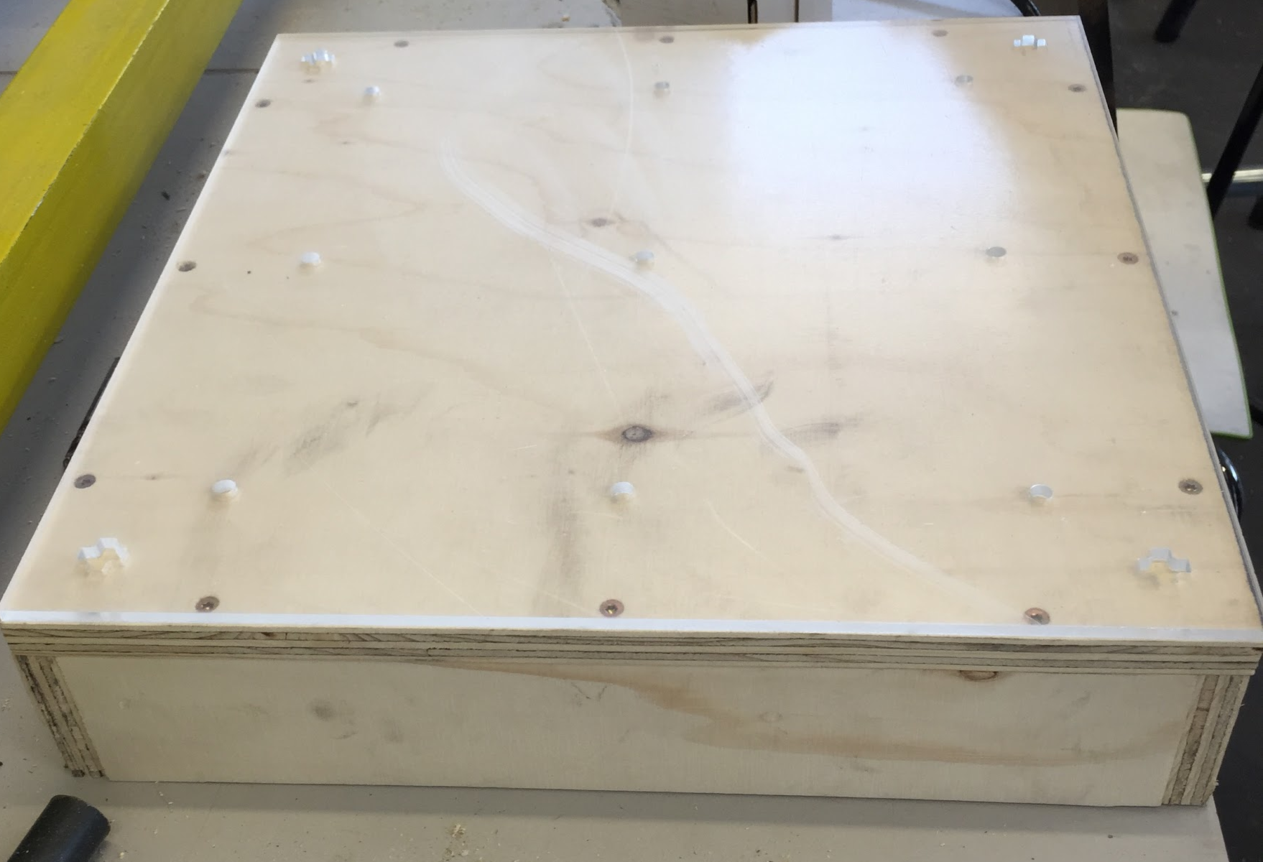
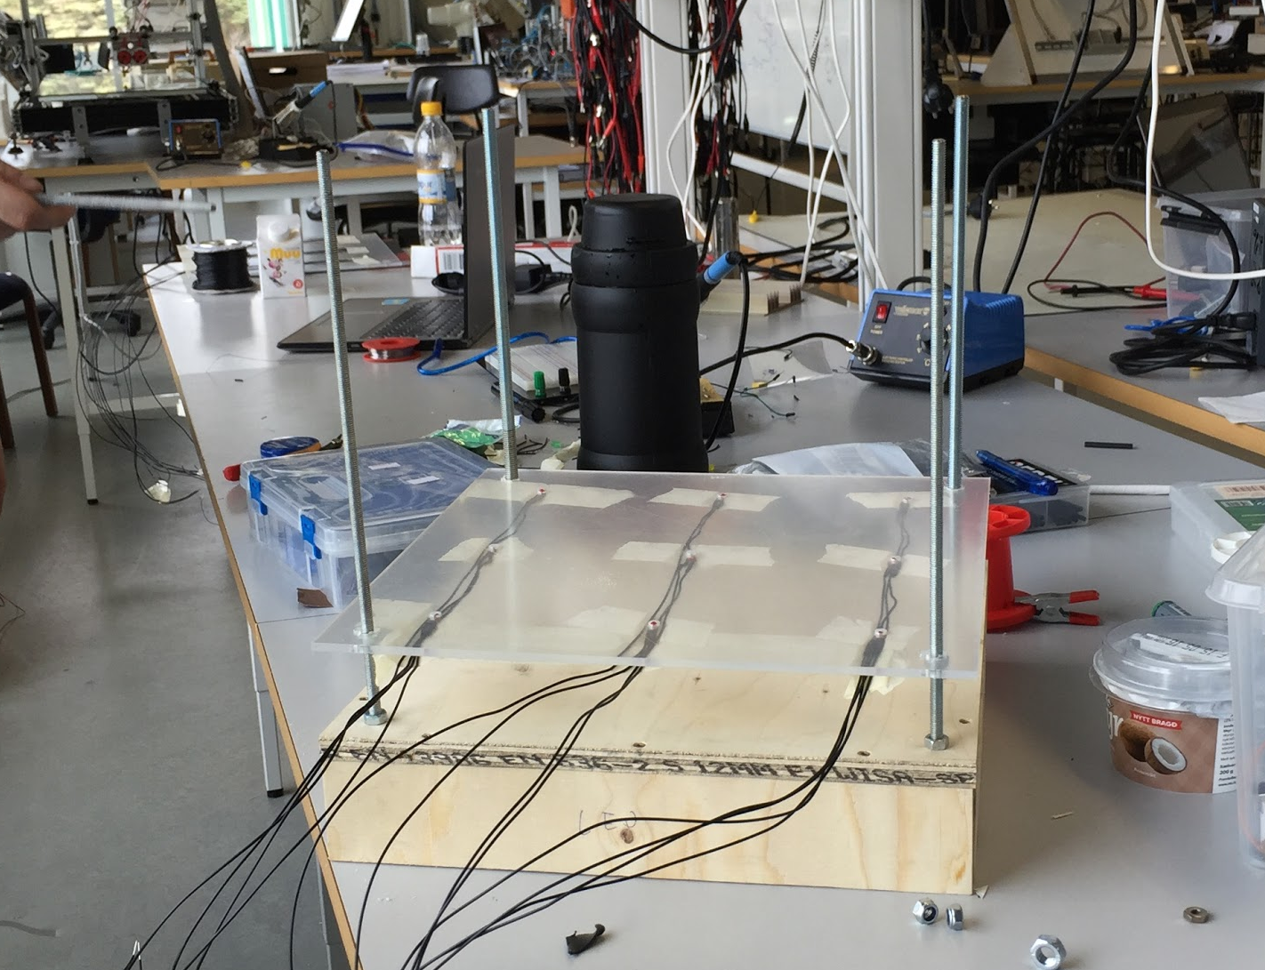
LED kassinn í smíðum

Slide 6
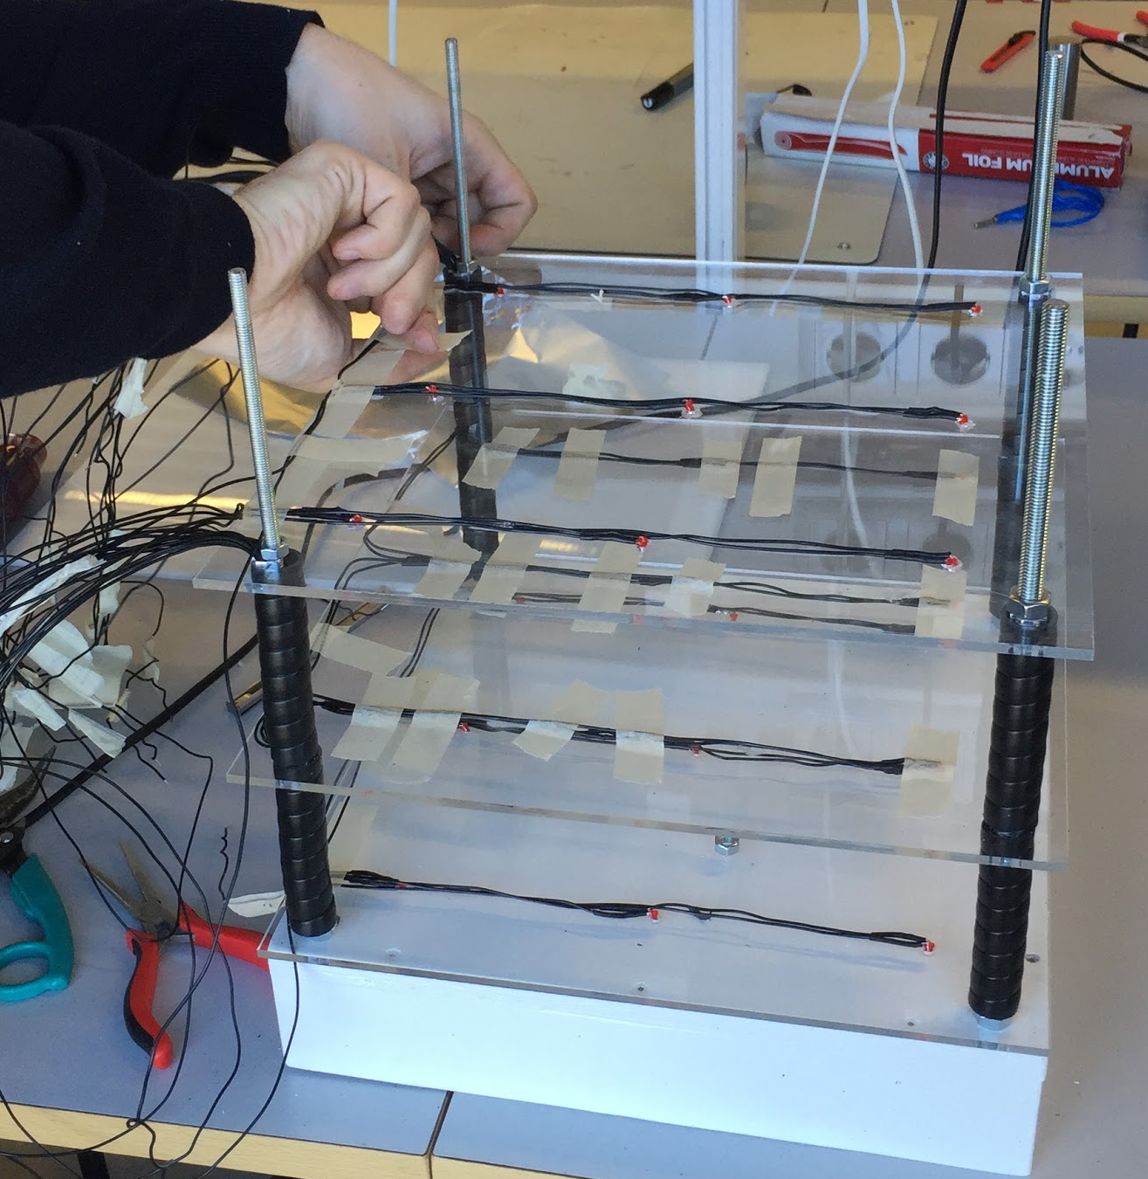
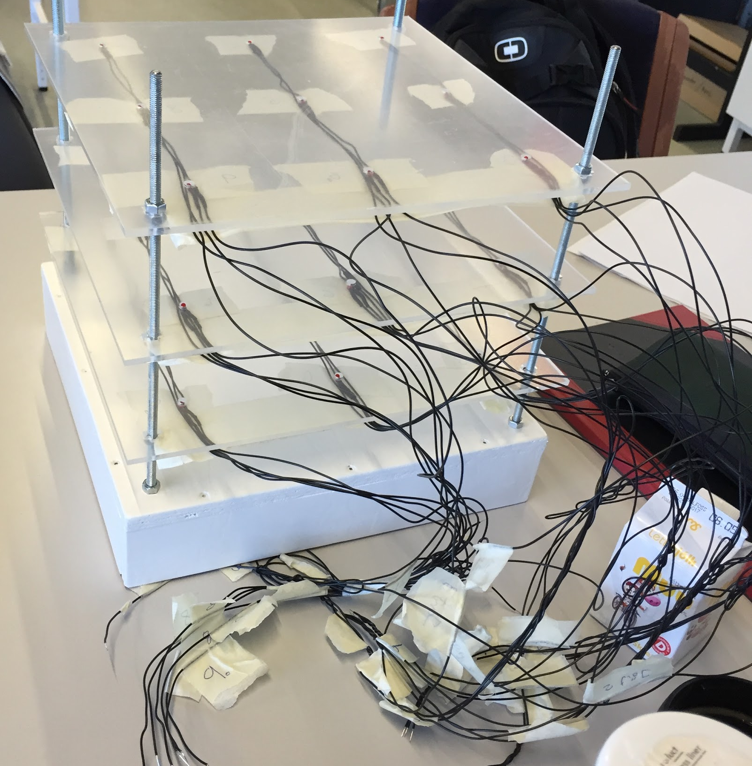
LED kassinn í smíðum

Slide 7
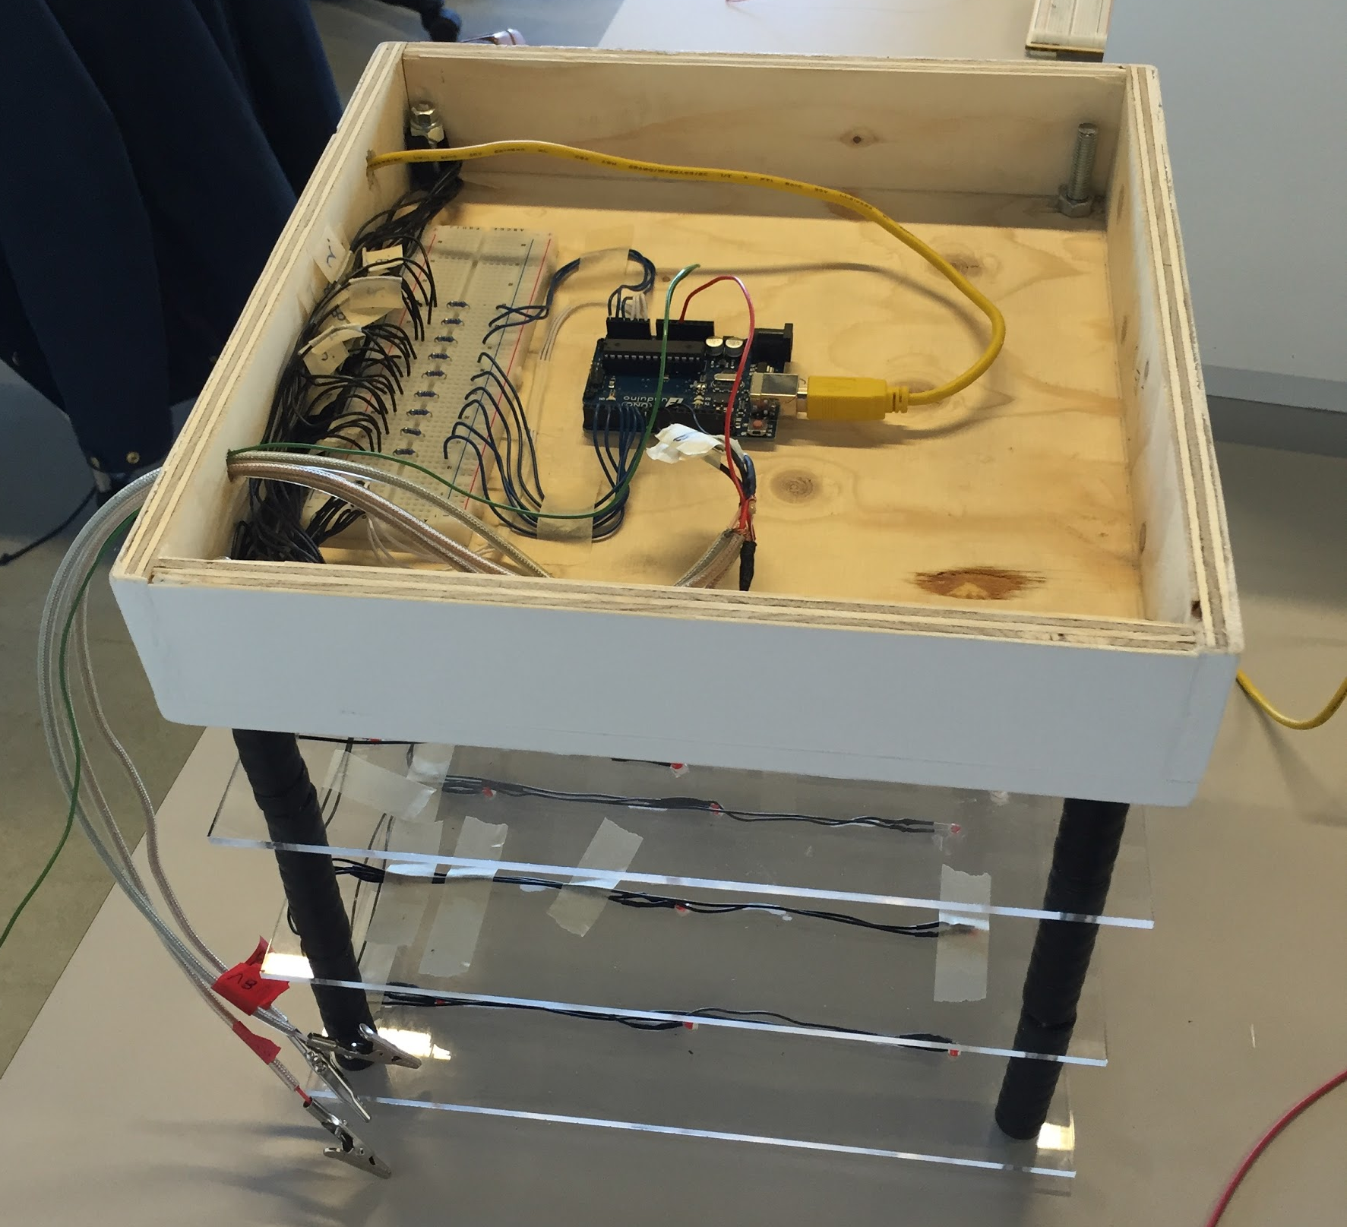
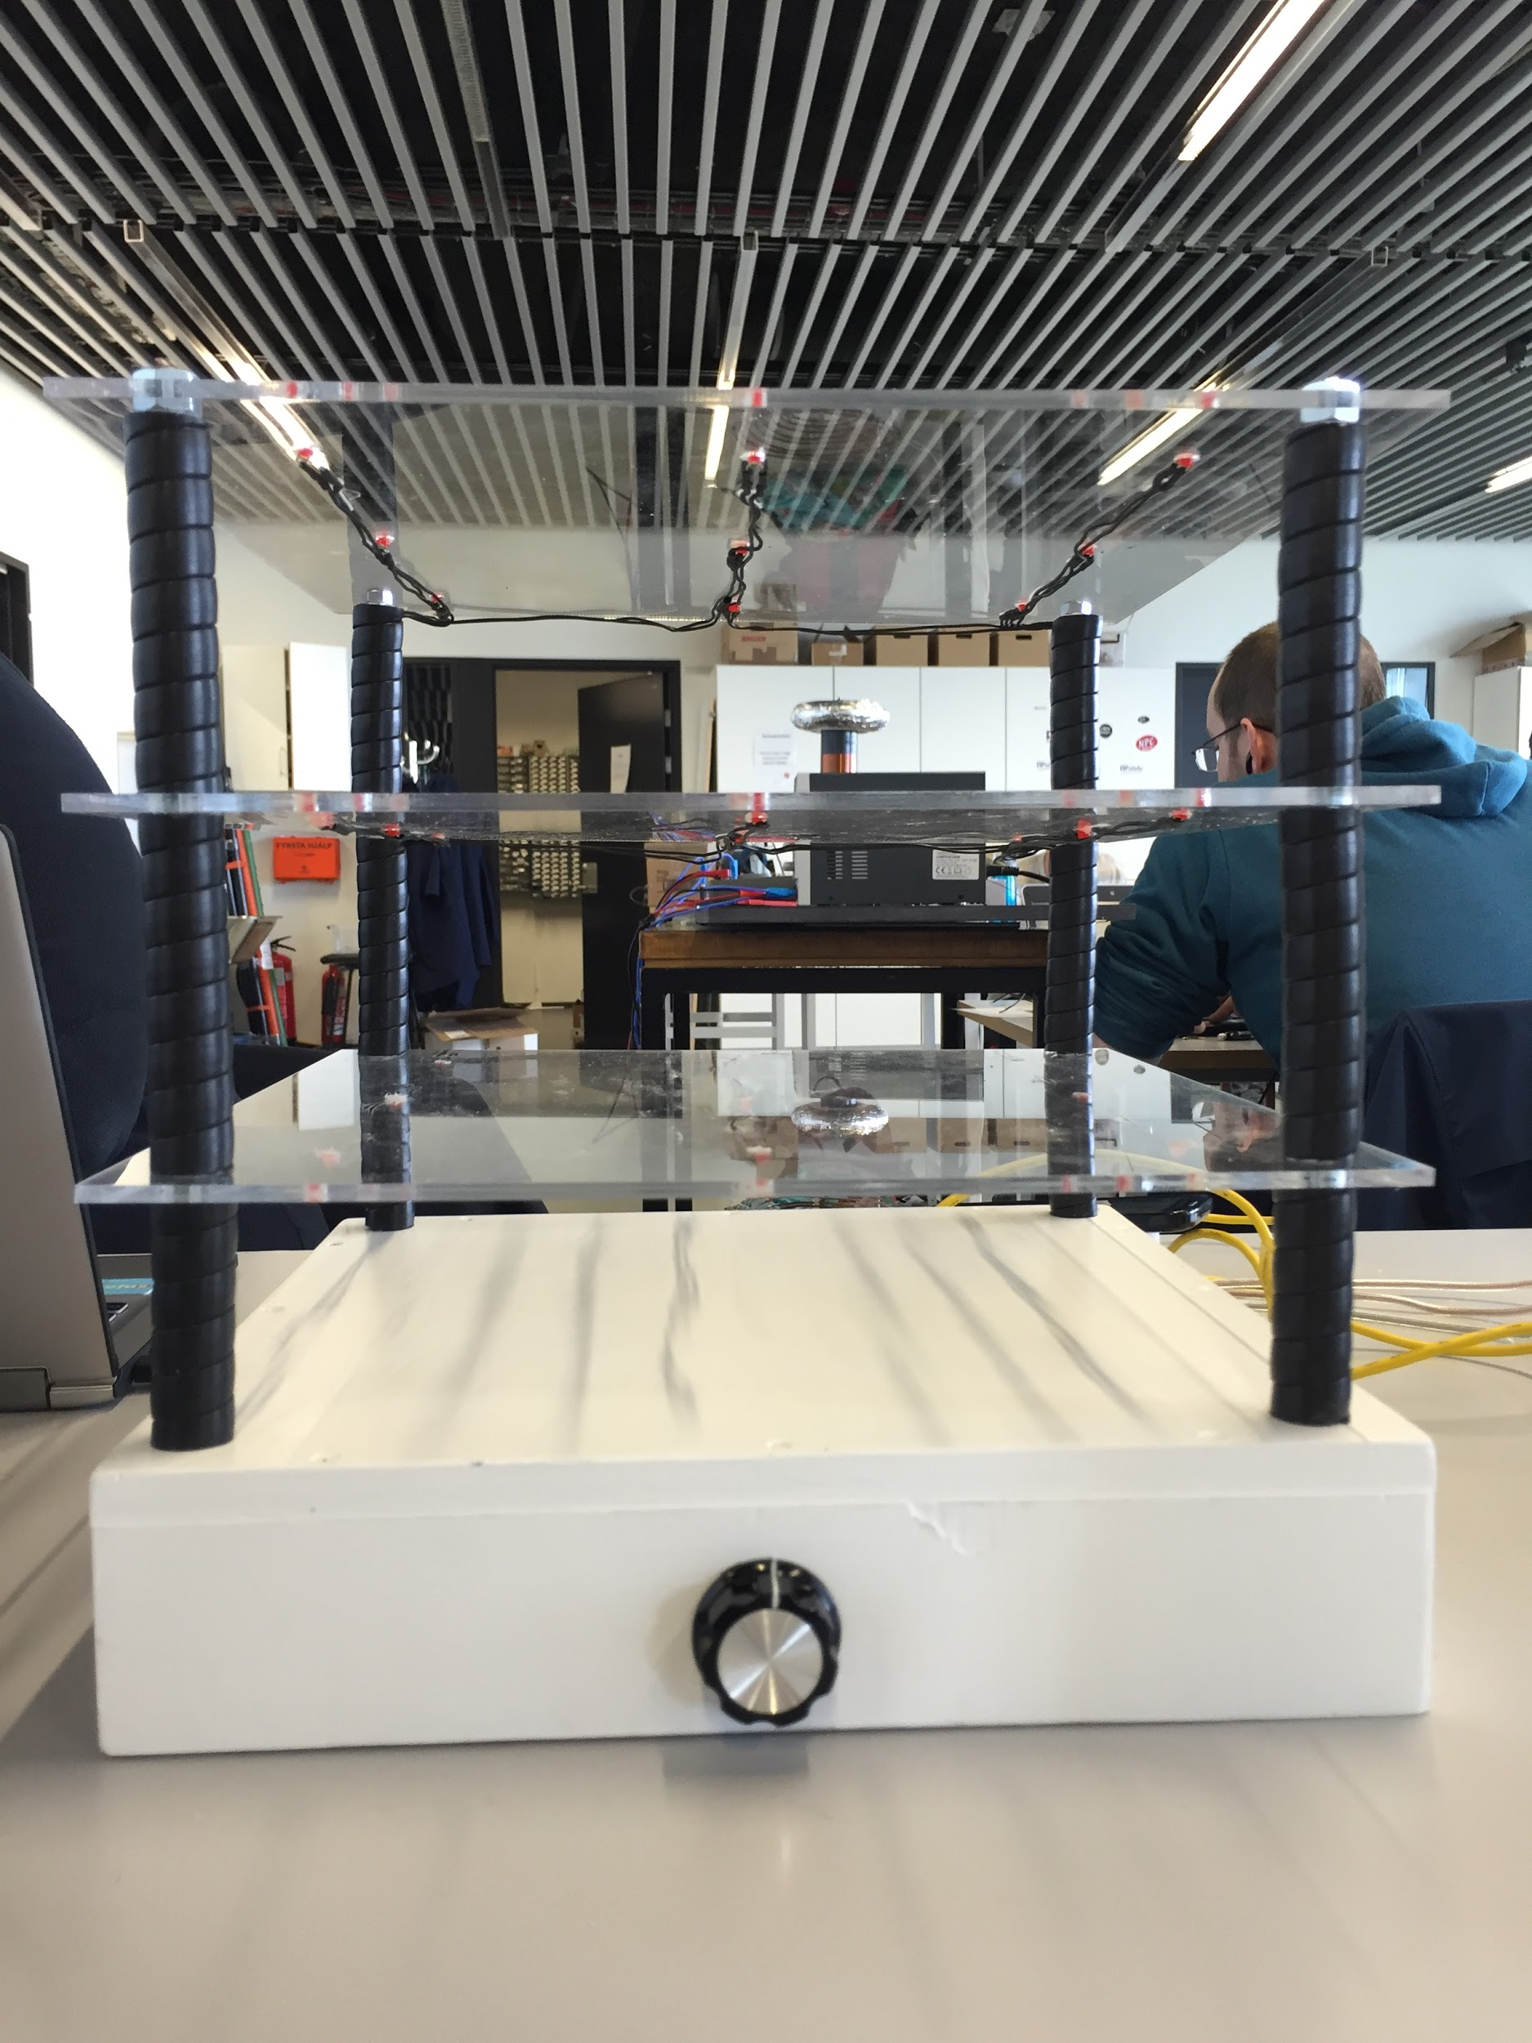
LED kassinn í smíðum og tilbúinn

Slide 8
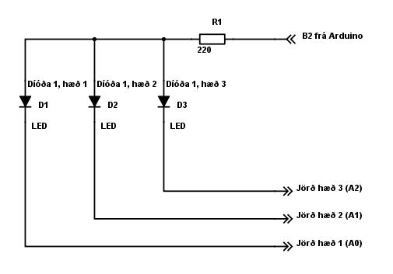
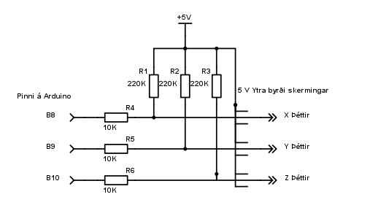
Dæmi um rásir

Slide 9
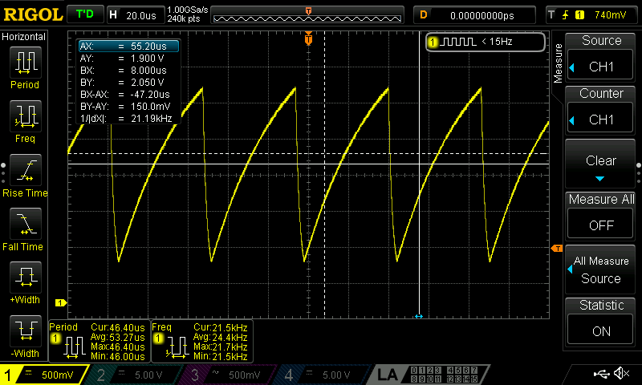
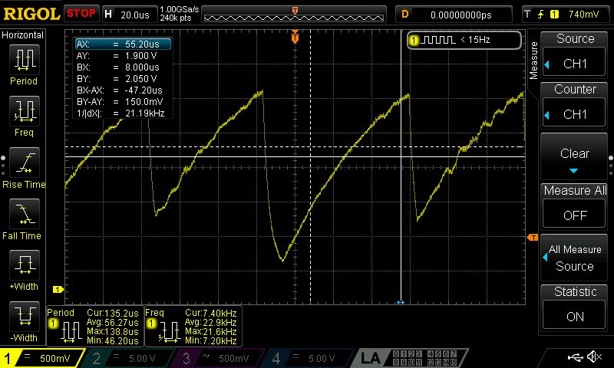
Upphleðsla og afhleðsla á plötu (Þétti)

Slide 10
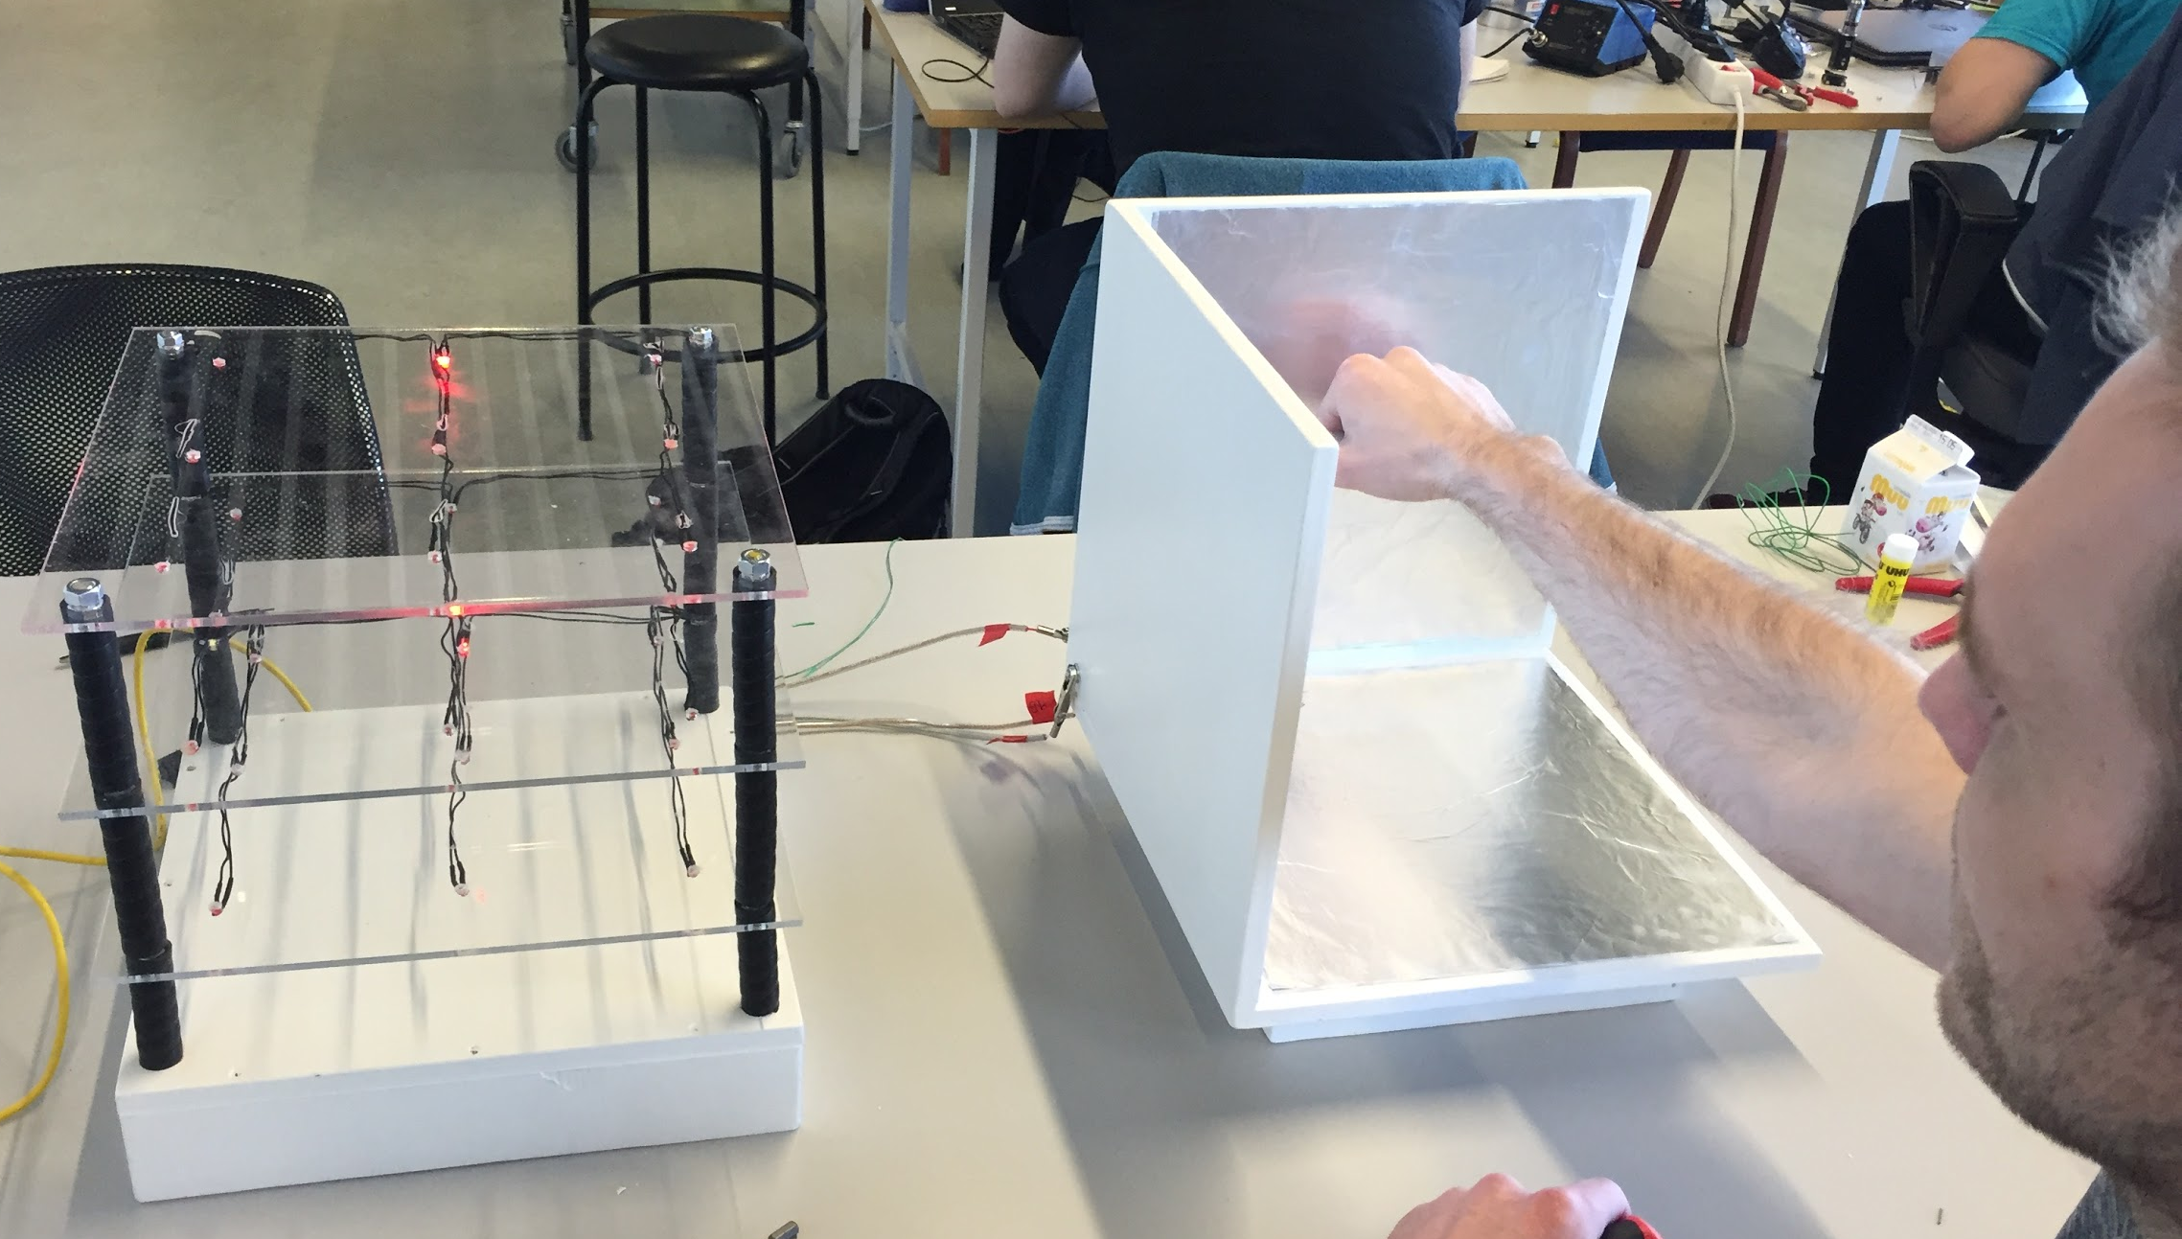
Búnaður í fullri virkni

Slide 11
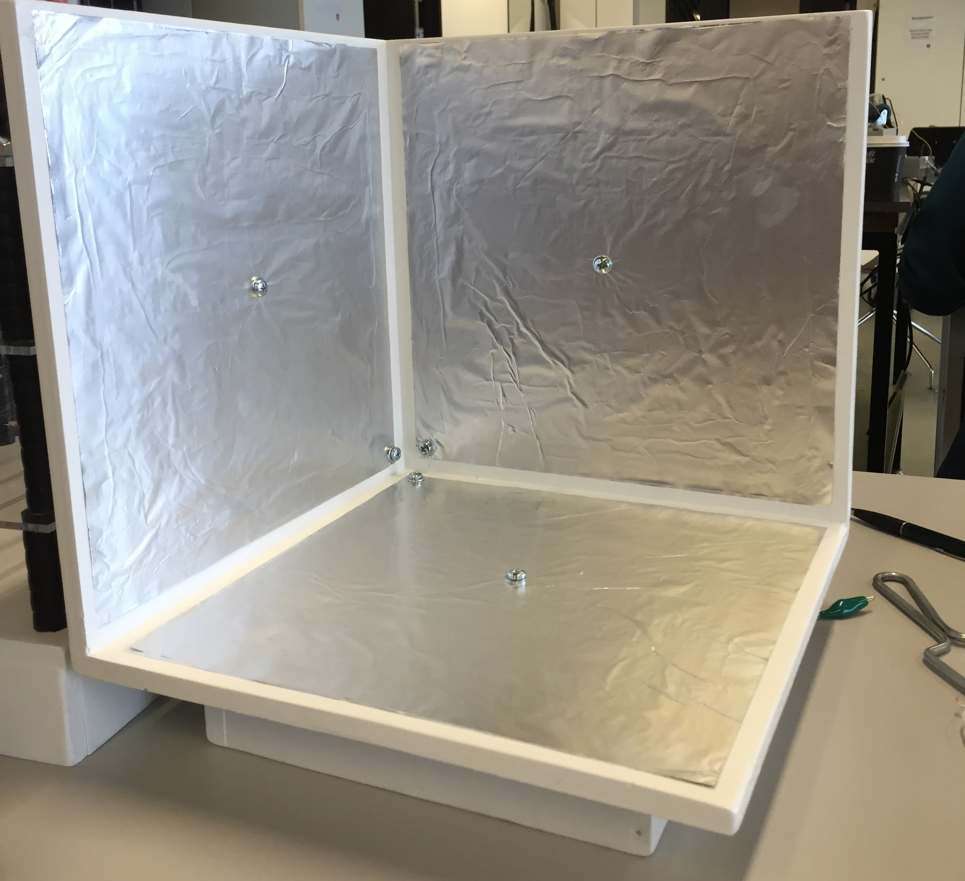
Takk fyrir okkur

